Slide 1
Гледна точка
Тема №16

Slide 2
Гледна точка

Slide 3
Гледна точка
Гледна точка
Всяка нарисувана сцена включва гледна точка
Явна или неявна, винаги я има
Използване
За определяне как ще се вижда сцената
За движение из тримерен свят
За плъзгане на образа, приближаване и т.н.

Slide 4
Съдържание на гледната точка
Не е просто 3D точка
Определя местоположението на потребителя (зрителя) спрямо виртуалното пространство
Определя посоката на гледане
Определя ориентацията на образа
Математическа обусловеност
Гледната точка е проективна матрица
Трябва да не е с нулева дискриминанта

Slide 5
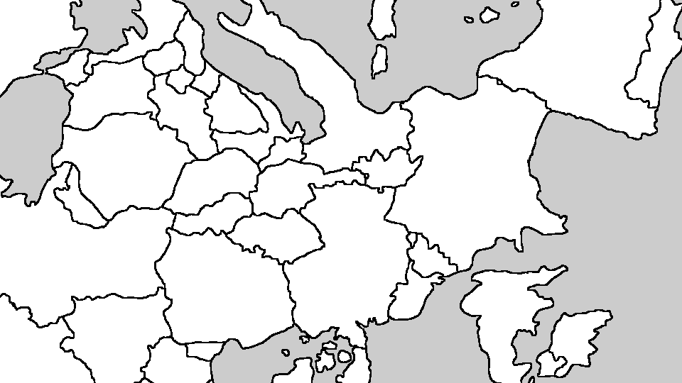

Slide 6
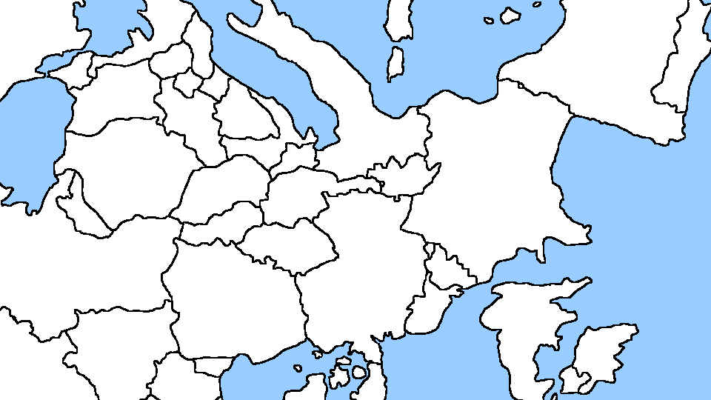

Slide 7
БГ

Slide 8
Гледна точка в СУИКА
Функция lookAt
Дефинира гледна точка
Функция lookAt (позиция, цел, нагоре)
И още
Функцията demo използва вътрешно lookAt
Проекцията с perspective или orthographic е независима от гледната точка

Slide 9
Позиция е тримерна точка
Определя мястото, където е окото на зрителя
По подразбиране е [86.6, 50, 30] или 100[cos 30°,sin 30°,0.3]
Изисквания
Да е достатъчно далеч от гледаната сцена
Да не е прекалено далеч от сцената
Z
Y
30°
X
100
30

Slide 10
Целта е тримерна точка
Определя точката, към която се гледа
Тя се появява в средата на графичния прозорец
По подразбиране е [0,0,0]
Изисквания
Да е различна от позицията на гледаната точка
Z
Y
X

Slide 11
Посоката нагоре е вектор
Определя как е завъртяна сцената
Сочи посоката „нагоре“ по екрана
По подразбиране е [0,0,1]
Изисквания
Да не се вижда като нулев вектор от дадената позиция
Z
Y
X

Slide 12
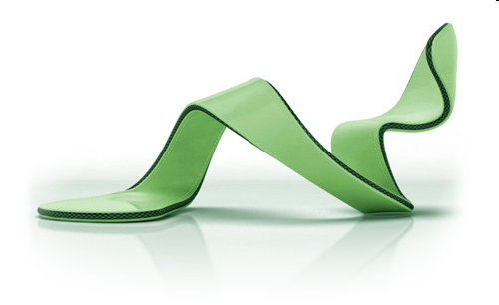
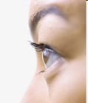
Интерпретация №1
След поставяне на сцената на правилното място я въртим така, че векторът да сочи нагоре по екрана
Нагоре
Цел
Браузър x
Позиция

Slide 13
Интерпретация №2
След поставяне на сцената на правилното място я въртим така, че векторът да сочи нагоре по екрана
Нагоре
Цел
Браузър x
Позиция

Slide 14
Роля на посоката нагоре
Една и съща позиция
Една и съща цел
Различна посока нагоре
Браузър x
Браузър x
Браузър x

Slide 15
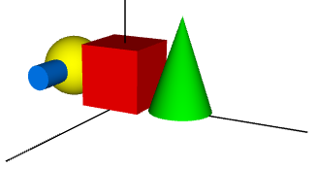
Пример
Различни гледни точки
Сцена от няколко фигури + координатна система
Различни гледни точки (тънкият вектор е посоката нагоре)
№3
№4
№2
№1

Slide 16
Реализация
Началото на големите вектори определят позициите
Целта и при четирите е все (0,0,0)
Малките вектори определят посоката нагоре
Изискванията
Началата и целите да са различни точки
Векторите нагоре да не са нулеви и да не се виждат като нулеви
lookAt( [60,0,0], [0,0,0], [0,0,1] );
lookAt( [0,60,0], [0,0,0], [1,0,0] );
lookAt( [0,0,60], [0,0,0], [0,1,0] );
lookAt( [50,50,0], [0,0,0], [0,0,-1] );

Slide 17
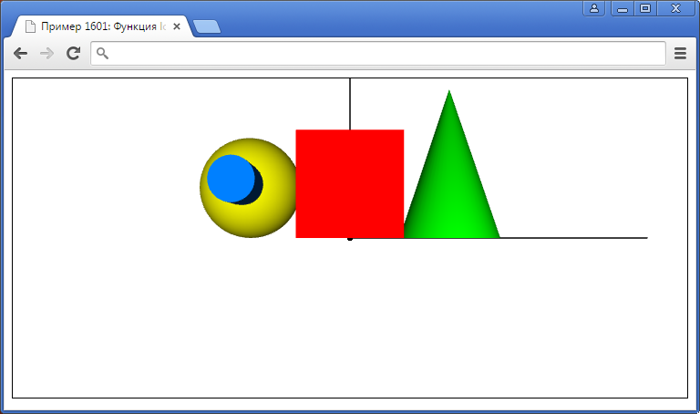
ПРОБА

Slide 18
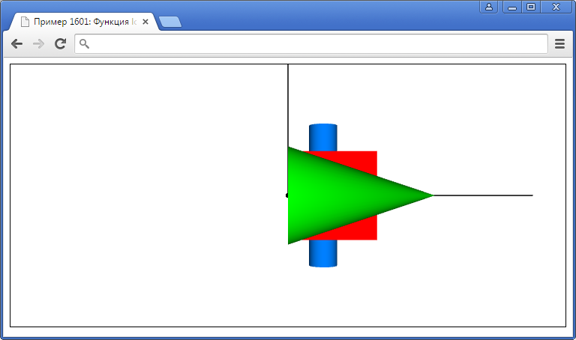
ПРОБА

Slide 19
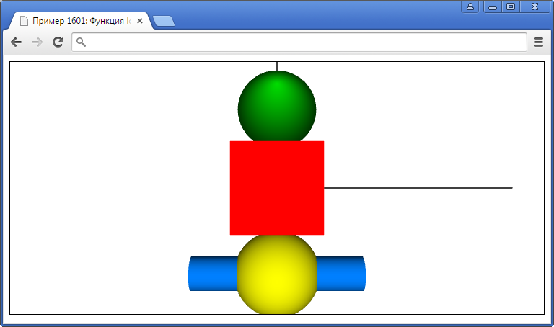
ПРОБА

Slide 20
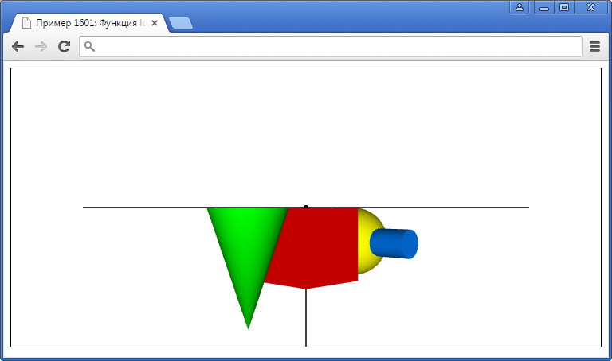
ПРОБА

Slide 21
Традиционен 2D чертеж
Синусоида като в учебниците
В средата е (0,0), оста X сочи надясно, а Y сочи нагоре
Гледна точка с позиция по Z, цел в (0,0) и посока нагоре Y
orthographic(-100,100);
lookAt( [0,0,10], [0,0,0], [0,1,0] );
o = [0,0,0];
line(o,[1,0,0]).custom({color:[0,0,0]});
line(o,[0,1,0]).custom({color:[0,0,0]});
...

Slide 22
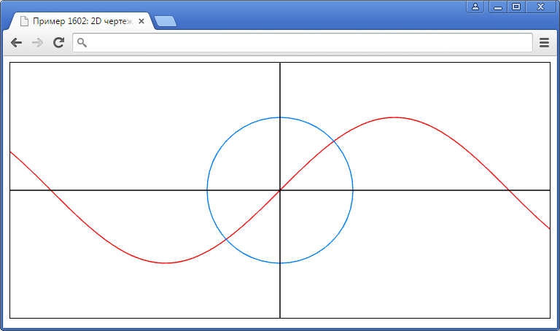
ПРОБА

Slide 23
Графика на f(x)=e^{cos(x)} за x∈[0,2π]
Позицията и целта са отместени заедно, за да може посоката на гледане да остане перпендикулярна на равнината XY
lookAt([100*Math.PI,50,10],[100*Math.PI,50,0],[0,1,0]);
function f(x) { return Math.exp(Math.cos(x)); }
dX = 0.1;
for (var x=0; x<4*Math.PI; x+=dX)
{
p = [50*x,50*f(x),0];
q = [50*(x+dX),50*f(x+dX),0];
segment(p,q).custom({color:[1,0,0]});
}

Slide 24
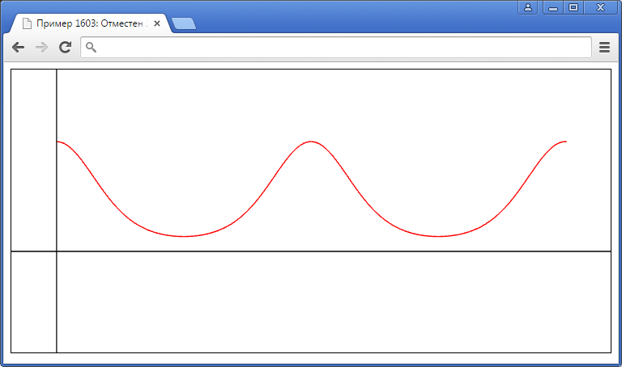
ПРОБА

Slide 25
Анимация на гледната точка

Slide 26
Движение на гледната точка
Гледната точка като графичен обект
Може да се променя с времето
Създава илюзия за движение
преместване на целия чертеж
преместване на зрителя спрямо чертежа
Например
Промяна на посоката се вижда като въртене

Slide 27
Следене на 2D чертеж
Графика на sin(x)
Абсцисата е разграфена (до някъде)
При рисуване се следи точката на рисуване
Потенциален проблем
При създаване на много нови точки се получава забавяне
Решение
Работим само с n точки
Вместо да създаваме нова точка, преместваме някоя, излязла извън екрана, на желаното място в екрана

Slide 28
Реализация
Масив от n предварително създадени точки
Брояч i, който определя коя точка се генерира
Гледаме на 2 единици зад генерираната точка
С i%n определяме коя точка от масива променяме
n = 160;
q = [];
for (var i=0; i<n; i++) q[i] = point([0,0,0])...
x = i/20;
lookAt( [x-2,0,10], [x-2,0,0], [0,1,0] );
q[i%n].center = [x,Math.sin(x),0];
i++;

Slide 29
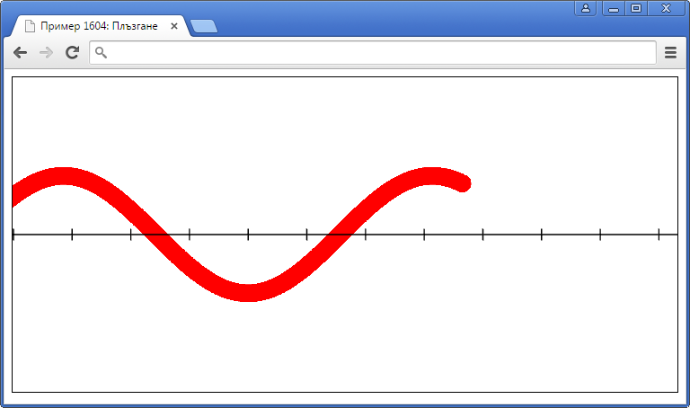
ПРОБА

Slide 30
Графика на спирала
Кръгово движение с променлив радиус r и ъгъл x
Радиусът се увеличава плавно
Позицията на гледната точка се отдалечава (зависи от r)
Въпрос
Защо изведнъж графиката изчезва?
r = r*1.01;
lookAt( [0,0,1+4*r], [0,0,0], [0,1,0] );
x = i/10;
q[i%n].center = [r*Math.cos(x),r*Math.sin(x),0];
i++;

Slide 31
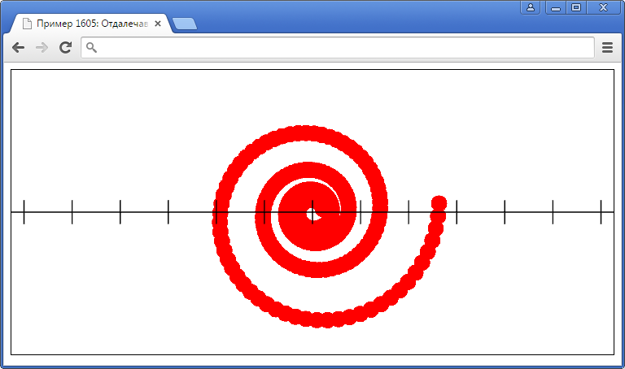
ПРОБА

Slide 32
Графика на r=3+2sin(5x)
При рисуване сцената се върти с промяна на посоката нагоре
Мястото на рисуване е винаги „нагоре“
Маркирано е с лъча l, чиято втора точка се върти заедно с въртенето на сцената
x = i/40;
r = 3+2*Math.sin(5*x);
l.to = [Math.cos(x),Math.sin(x),0];
lookAt([0,0,20],[0,0,0],[Math.cos(x),Math.sin(x),0]);
q[i%n].center = [r*Math.cos(x),r*Math.sin(x),0];
i++;

Slide 33
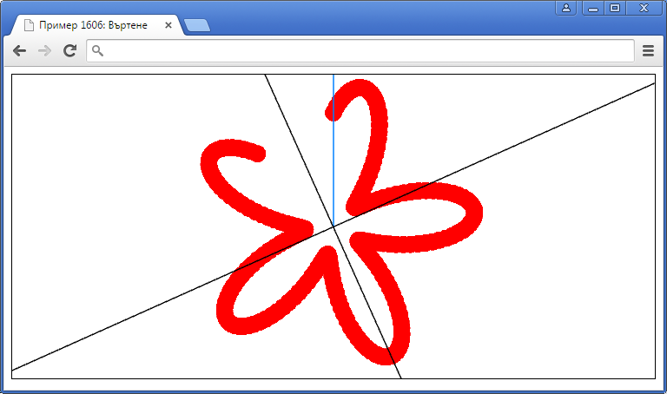
ПРОБА

Slide 34
Анимация в 3D

Slide 35
Въртене на сцена
Двойственост
Различни движения с един и същ външен вид
Понякога едното е много по-леко от другото
Пример
Сцена от много обекти, всички се въртят около оста Z
Неподвижна сцена, гледната точка се върти около оста Z

Slide 36
Въртене на сцена
Въртене на сцена чрез гледна точка
Симулация на функцията demo
Сцената е от неподвижни, разпръснати обекти
Позицията на гледната точка се върти, целта е фиксирана
function rotateViewpoint()
{
t = Suica.time;
lookAt( [100*Math.cos(t),100*Math.sin(t),30],
[0,0,0], [0,0,1] );
}

Slide 37
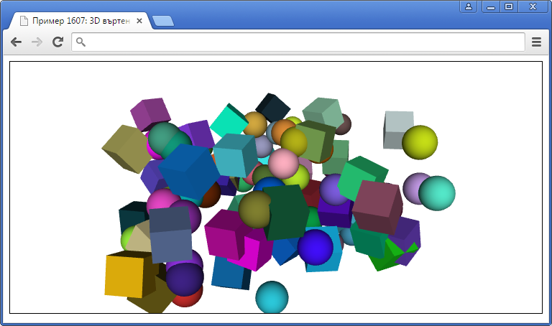
ПРОБА

Slide 38
Синусоидално въртене
Гледната точка се върти около сцената
Синусоидално се приближава и отдалечава от нея
Има и леко поклащане чрез промяна на посоката нагоре (посоката е променлива, но се запазва почти вертикална)
function rotateViewpoint()
{
t = Suica.time;
d = 100+40*sin(2*t);
lookAt( [d*cos(t),d*sin(t),30],
[0,0,0],
[sin(2*t),cos(3*t),2] );
}

Slide 39
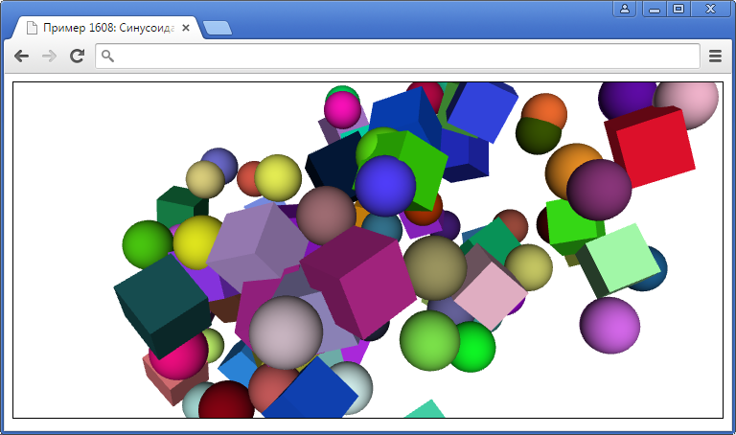
ПРОБА

Slide 40
Примери

Slide 41
Преследване на обект
Сцена
Квадратна мрежа от „постройки“
Обект се движи по случаен начин в нея
Гледната точка „преследва“ обекта
Идея
Гледната точка ще има за цел обекта
Позицията и целта няма да се променят рязко, а с линейна комбинация

Slide 42
Мрежа от постройки
Кубоиди във възли с нечетни координати
Всички са със случайна височина
Цветовете им са случайно сини
for (var x=-12; x<11; x+=2)
for (var y=-12; y<11; y+=2)
{
var c = random(0.5,1);
cuboid([x+1,y+1,0],[0.8,0.8,random(0.4,2)]).custom({
origin: [0,0,-0.5],
color: [0,c/2,c]
});
}

Slide 43
Движение на обект
Обектът ball е сфера
Посоката на движение dir е ъгъл
Параметърът k определя броя стъпки за изминаване на пътя от кръстовище до кръстовище (2 единици разстояние)
dir=0;
k=20;
function chase()
{
ball.center[0] += 2/k*Math.cos(dir);
ball.center[1] += 2/k*Math.sin(dir);
}

Slide 44
Завиване на обект
Завиване се прави на всеки k стъпки (броят кадри е в променливата frame)
При завой към посоката на движение добавяме -π/2, 0 или π/2 – така се завива наляво, или надясно, или се продължава напред
if (frame%k==0)
{
dir += Math.PI/2*(Math.round(random(-1.5,1.5)));
ball.center[0] = Math.round(ball.center[0]);
ball.center[1] = Math.round(ball.center[1]);
}

Slide 45
Ограничение на движението
Не искаме обектът да излиза извън рамките на „града“
„Постройките“ са така разположени, че границите са ±10
Зануляваме frame, за да се опита веднага нова посока
if (Math.abs(ball.center[0])>10 ||
Math.abs(ball.center[1])>10 )
{
ball.center[0] = Math.max(ball.center[0],-10);
ball.center[0] = Math.min(ball.center[0],+10);
ball.center[1] = Math.max(ball.center[1],-10);
ball.center[1] = Math.min(ball.center[1],+10);
frame = 0;
}

Slide 46
Движение на гледната точка
Позицията и целта се променят плавно в посока към движещия се обект
За да не са прекалено близки, позицията е отместена
Коефициентите в линейните комбинации определят колко плавно ще се движи гледната точка
for (var i=0; i<3; i++)
{
target[i] = target[i]*0.96+0.04*ball.center[i];
pos[i] = pos[i]*0.98+0.02*ball.center[i]+0.3/(4-i);
}
lookAt(pos,target,up);

Slide 47
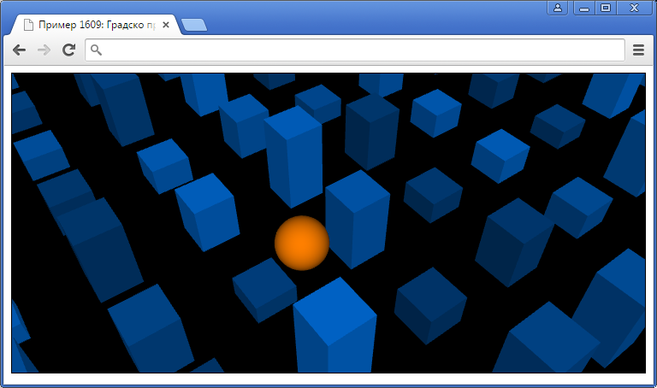
ПРОБА

Slide 48
Движение из сцена
Сцена
Същата мрежа от „постройки“
Гледната точка е спрямо обекта
Реализация
Позицията ще съвпада с координатите на обекта (дори няма да е нужно да има обект)
Посоката на движение и позицията определят целта

Slide 49
Заглаждане на движението
Имаме втора позиция pos2 и посока dir2, които с линейна комбинация следват pos и dir
Целта target2 е точка при кръгово въртене на ъгъл dir2 около център pos2
for (var i=0; i<3; i++)
pos2[i] = pos2[i]*0.95+0.05*pos[i];
dir2 = dir2*0.95+0.05*dir;
target2 = [ pos2[0]+Math.cos(dir2),
pos2[1]+Math.sin(dir2),0.5];
lookAt(pos2,target2,up);

Slide 50
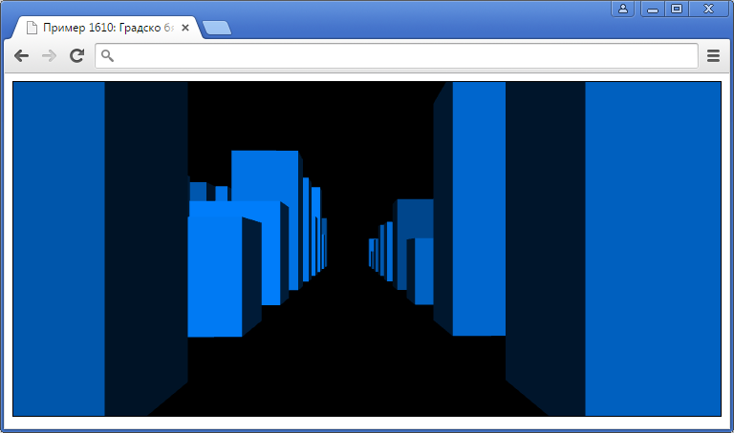
ПРОБА

Slide 51
Обобщение

Slide 52
Гледна точка
Гледна точка
Задава се с функцията lookAt
Параметри
Позиция – тримерна точка на мястото, откъдето гледаме
Цел – тримерна точка към която гледаме, тя се проектира в средата на графичното поле
Посока нагоре – вектор, който за да се вижда вертикален, образът се завърта по подходящ начин

Slide 53
Движение на гледна точка
Постигани ефекти
Илюзия за движение на цялата сцена с всичките ѝ обекти
Реализация на оглеждане, което не е възможно с demo
Движение вътре в сцена
Плавност
Движението на гледна точка е по-чувствително към резки промени

Slide 54
Край
Коментари, въпроси

